Slide 1
Big data 기반 AI를 활용한 스마트 공장구축

Slide 2
1) 데이터 수집 프로그램 2) 실시간 생산현황 모니터링 시스템 3) 종합 디버깅 운영실 4) 설비간 인터페이스 시스템 5) 딥러닝을 활용한 가성불량 분류 모델 구축

Slide 3
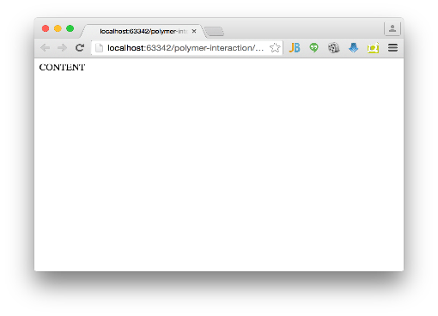
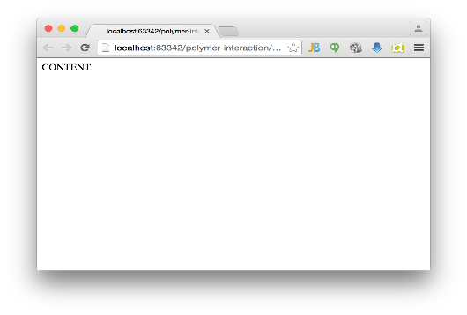
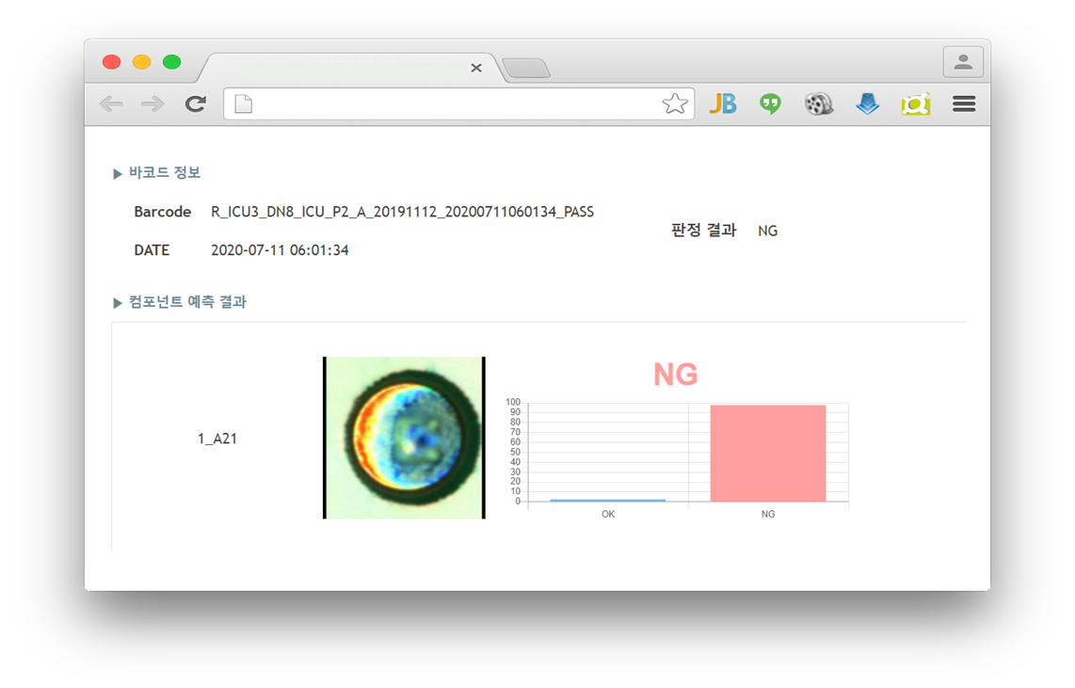
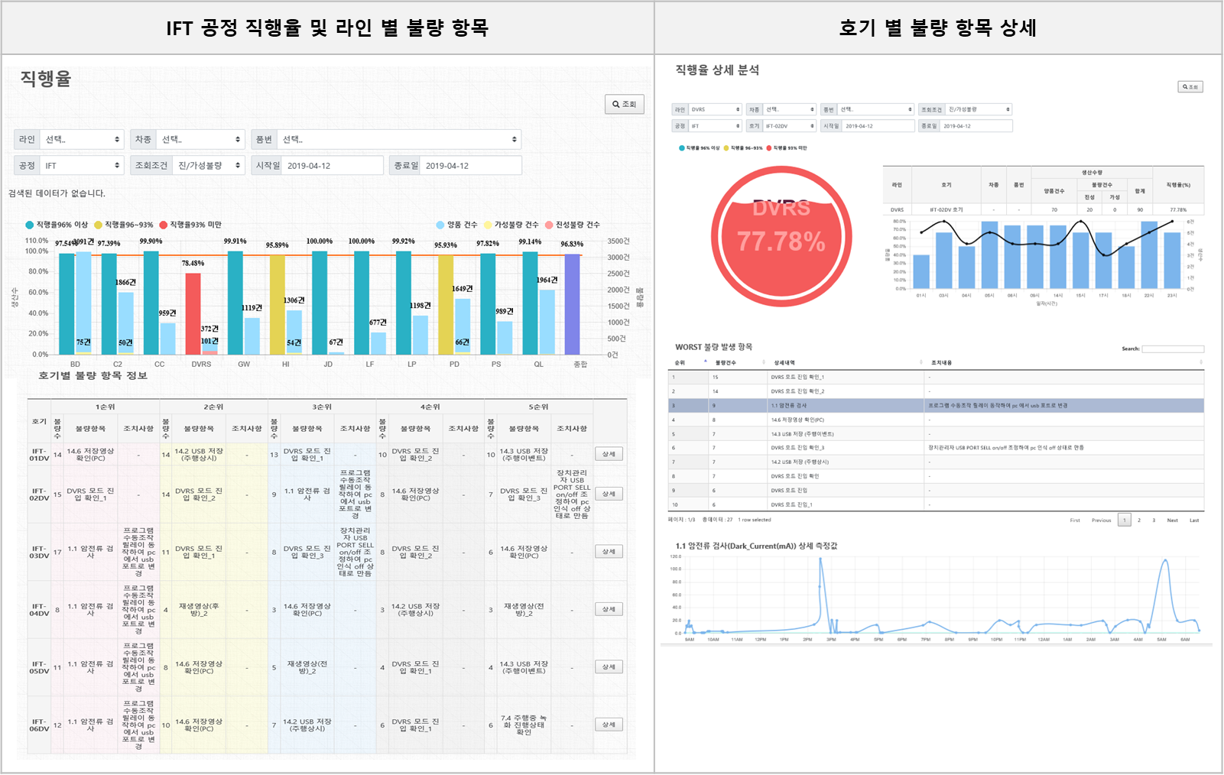
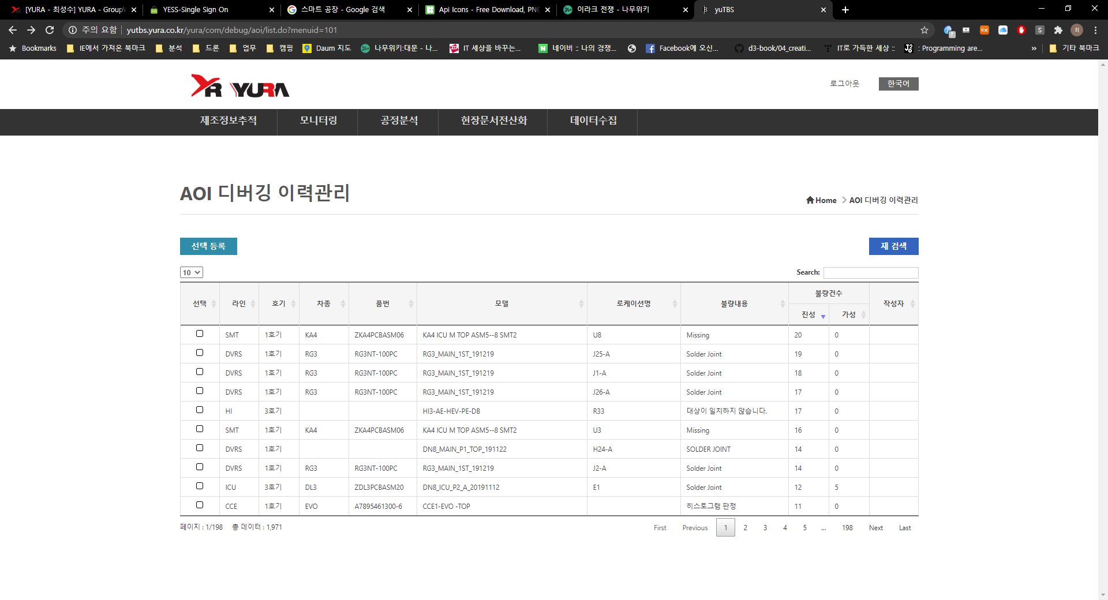






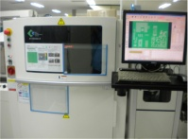
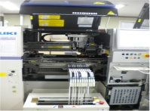
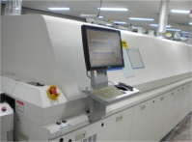
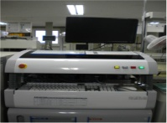
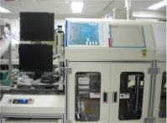
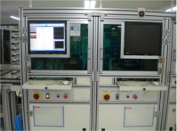
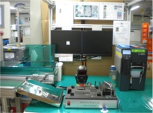


유라코퍼레이션 청북공장 스마트팩토리 구성도
서비스
실시간 공정 모니터링
디버깅 이력관리
이미지 분류 예측 화면
운영
시스템
원격 디버깅
실시간
인터페이스
원격
수치제어
Data Analysis
패턴/알고리즘화
AI
지능형기술
통합 제조빅데이터
제조
현장
Facility Data
…
…
…
…
…
…
솔더크림인쇄
SMD실장
리플로우 솔더링
AOI검사
IFT검사
포장
Legacy Data
IoT Sensor
ICT검사

Slide 4
1. 데이터 수집 프로그램
■ 개요
제조현장에서 발생하는 제품 생산정보(4M1E) 수집 및 저장 시스템
주요기능
손쉬운 프로그램 설치 및 수집 설정
SFTP(Secure File transfer protocol) 기반의 암호화된 데이터 전송
데이터의 신속한 활용을 위한 실시간 데이터 수집
고속/대용량의 데이터도 작은 리소스 사용으로 수집 가능
서버 다운 및 윈도우 재 부팅시 자동으로 프로그램 실행 및 데이터 전송

Slide 5
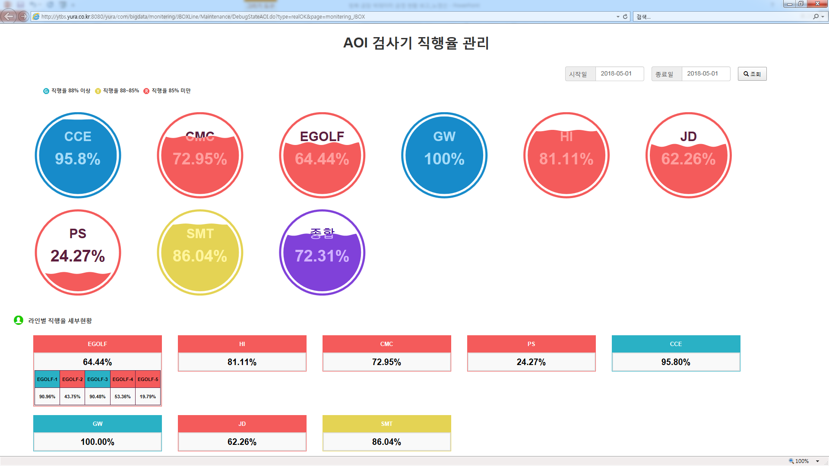
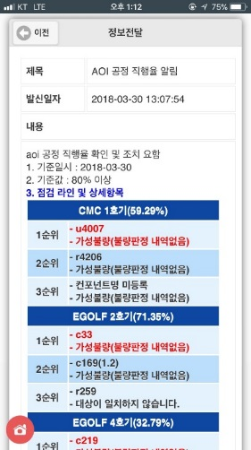
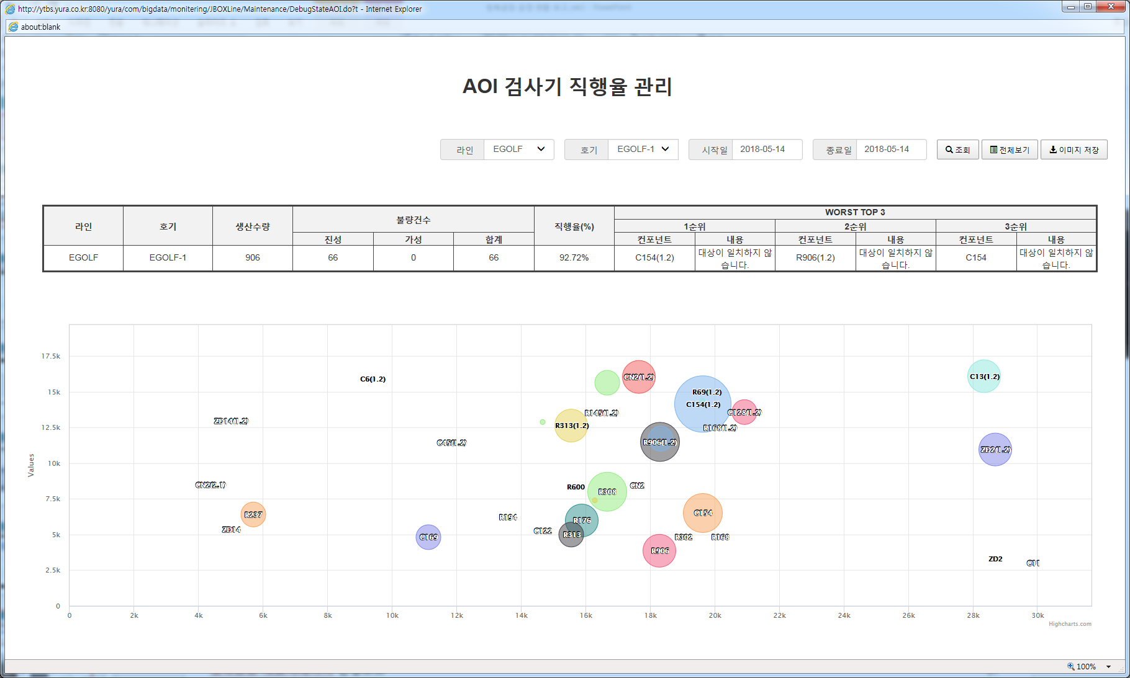
2. 실시간 생산현황 모니터링 시스템
■ 개요
실시간 제품 생산현황 모니터링 및 상세 불량원인 가시화 시스템
주요기능
생산라인, 설비(호기), 생산 품번에 따른 실시간 생산현황 조회 및 모니터링
수집정보 기반 상세 주요불량 원인 정보 제공
- 설비(호기), 품번별 주요 불량발생 원인 분석 가시화
- 설비에서 발생하는 데이터 특성에 따른 상세 불량 내역 가시화(불량위치, 불량값 추이도 표기 등)
생산성 기준치 이하 라인/공정별 생산성 및 주요불량원인 모바일 알림(별도구매)
실시간 생산현황 모니터링 및 주요 불량 발생원인 가시화
모바일 알림(별도구매)

Slide 6
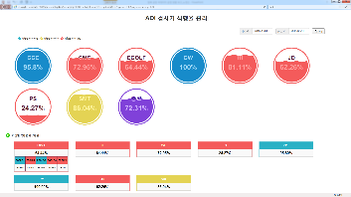
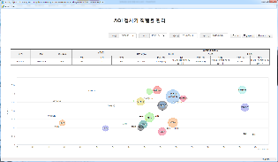
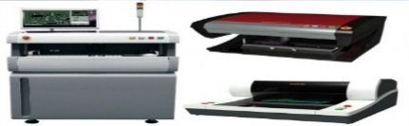
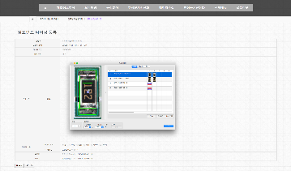
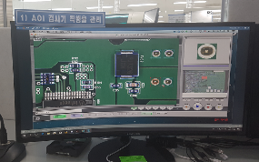
3. 종합 디버깅 운영실
■ 개요
실시간 제조현장 모니터링 시스템 기반 주요불량 원인 분석 및 실시간 디버깅
운영 프로세스
실시간 모니터링
생산성 저하 요인 분석
원격접속 및 디버깅
디버깅 적용
디버깅 내역 등록/관리
주요 개선 내용 | 개선 효과
실시간 디버깅 운영 - 수동 디버깅 → 실시간 디버깅 - 디버깅 이력관리 개선 실시간 제조현황 및 생산성 저하 요인 시각화 - 설비/라인별 실시간 데이터 관리를 통한 생산성 모니터링 - 가성불량 스텝/컴포넌트등 저하요인 위치, 내용 시각화 | 시스템 적용 후 직행율 향상↑ 디버깅 시간 단축 및 이력관리 개선(수기관리 -> 전산관리) 데이터 분석 및 관리를 통한 인력 운영 효율화 - 설비별 데이터 확인를 통해 직행율 저하 요인 개선 시간 단축 - 가성 불량 스텝 확인를 통한 원인 추적 용이 - 직행율 개선에 따른 인력 재배치
검사 불량 발생
원격 접속 및 디버깅
디버깅 적용
디버깅 내역 등록/관리

Slide 7
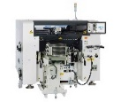

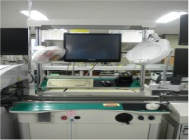








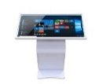
4. 설비간 인터페이스 시스템
■ 개요
AOI 설비와의 통신을 통한 검사방법 제어
AS-IS
솔더링 외관검사
작업자
A라인
(중간 공정 생략)
(중간 공정 생략)
SMD 실장
Data 전송
AOI 검사
Data 전송
외관검사 진행
바코드 등록
IFS 서버
AOI 서버
POP
바코드 등록
Data 전송
Data 전송
(중간 공정 생략)
(중간 공정 생략)
솔더링 외관검사
작업자
B라인
SMD 실장
AOI 검사
외관검사 진행
TO-BE
A라인
솔더링외관검사
(중간 공정 생략)
(중간 공정 생략)
SMD 실장
AOI 검사
바코드 등록 시스템
I/F 통신
AOI 서버
Data 전송
Data 전송
작업자
IFS 서버
POP
모니터링 시스템
B라인
바코드 등록 시스템
(중간 공정 생략)
(중간 공정 생략)
SMD 실장
AOI 검사
솔더링외관검사
작업자

Slide 8
4. 설비간 인터페이스 시스템
■ 개요
AOI 설비와의 통신을 통한 검사방법 제어
주요 개선 내용 | 개선 효과
AOI설비와의 인터페이스를 통한 작업내용 컨트롤 시스템 구축 - 파이업체 AOI 설비와의 인터페이스 시스템 구축 - 4개 라인(11대) AOI 대상 시스템 적용 | 시스템 적용 후 문자불량 감소로 직행율 향상↑
향후계획 | 기대 효과
마스 업체 AOI 설비와의 인터페이스 시스템 구축 및 적용 다양한 관점에서의 데이터 분석 및 종합모니터링 가능 - 설비 부품, 자재 교체 시간 및 설비 비가동 발생 예측 분석을 통한 사전점검 가능 - 연계 공정간의 상관관계 분석 및 분석 결과 실시간 모니터링 - 이벤트 발생시 담당자에서 모바일 알림을 통한 즉각적인 조치 가능 | 문자가성불량 감소에 의한 직행율 향상↑ 실시간 모니터링 및 사전점검을 통한 비가동 발생 비율 감소 및 조치 시간 단축

Slide 9
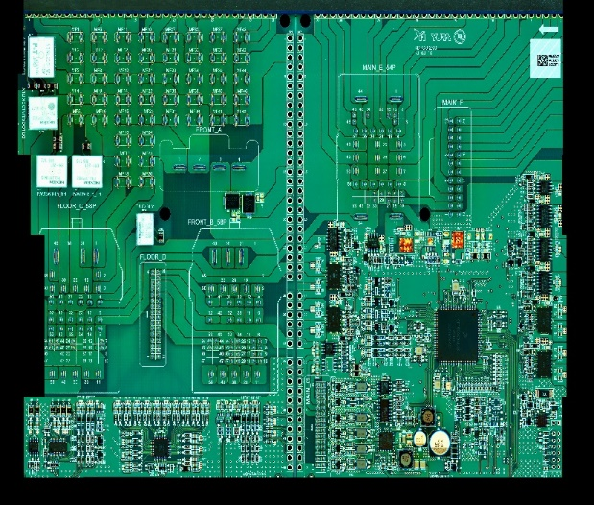
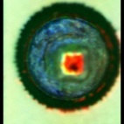
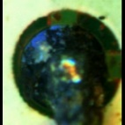
5. 딥러닝을 활용한 가성불량 분류 모델 구축
■ 개요
딥러닝(CNN, Convolution Neural Network)을 활용한 AOI 검사 불량 자동 판정
작업자 육안검사 판정 시간 단축을 통한 직행률 향상
■ 대상
차량 전장품 PCB 납땜 부위 (ICU 헤더핀, 점퍼핀) ※대상설비 : 파미
■ 목표
1단계(~7월) : 테스트 라인 시범 적용 및 검증
2단계(9월~) : 전 라인 수평 전개 후 직행률 2% 향상
■ 개선방안
< PCB AOI검사화면 >
AS-IS
AOI검사 불량 제품 육안검사 진행
양품
AOI 검사
가성불량
(양품)
불량
작업자
육안검사
불량
TO-BE
딥러닝 모델을 통한 육안검사 판정 자동화
양품
AOI 검사
가성불량
(양품)
불량
분류 모델
불량

Slide 10
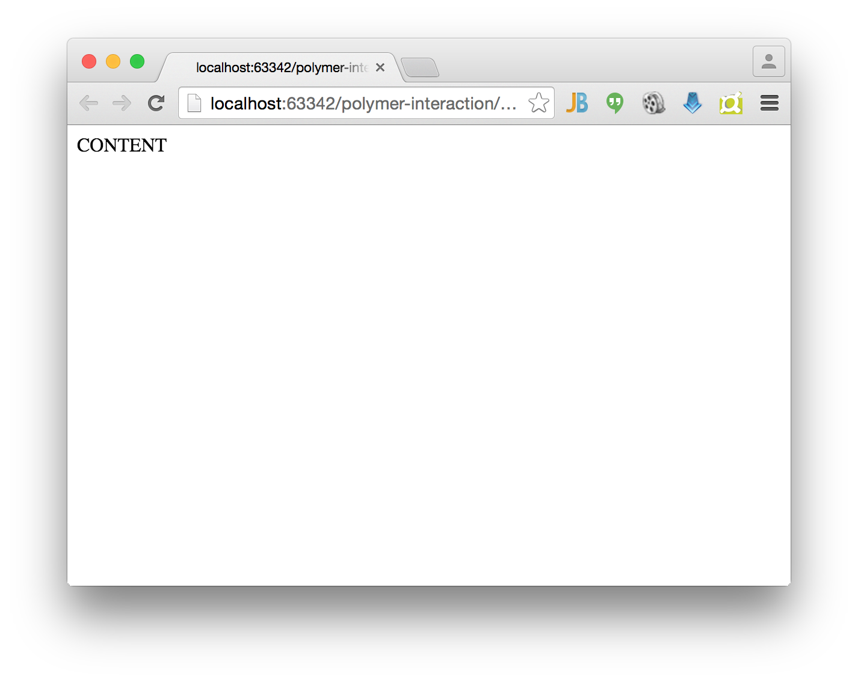
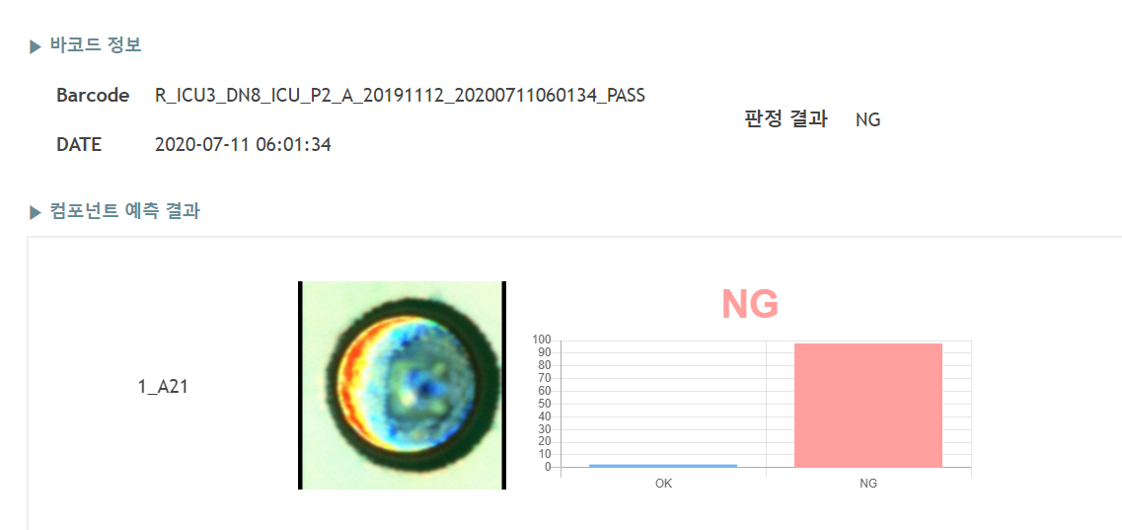
5. 딥러닝을 활용한 가성불량 분류 모델 구축
■ 모니터링 화면
판정 대상 제품 바코드
1
제품 불량 예측 결과
불량 판정 시간
3
2
컴포넌트 별 예측 결과
4
양/불 분류 예측 비율

Slide 11
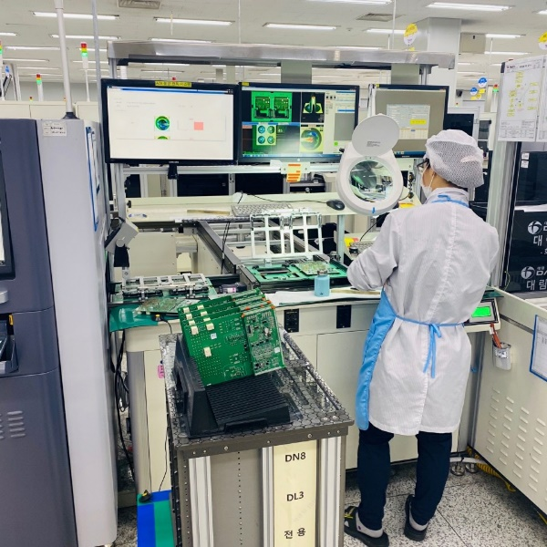
5. 딥러닝을 활용한 가성불량 분류 모델 구축
■ 적용 효과
적용 기간 : 7/1 ~ 7/10
직행률 0.45% 증가
※ 7/1~7/10 기준
 | 기존 | 개선
양품수량 | 15,791 | 15,791
진성불량 | 1,637 | 1,637
가성불량 | 2,477 | 2,388 | 가성불량 중 3.5% 자동 판정
모델 판정 |  | 38
가성불량 3.5% 판정(가성불량 2,477개 중 89개 양품 판정)
3.5% 감소
< 현장 적용 화면 >

